Slide 1
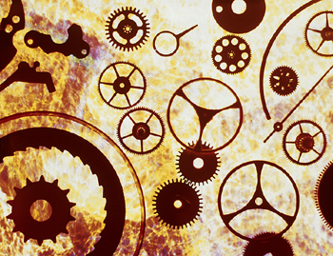
У ИСТОКОВ МЕХАНИКИ
В каком мире жили наши предки?

Slide 2
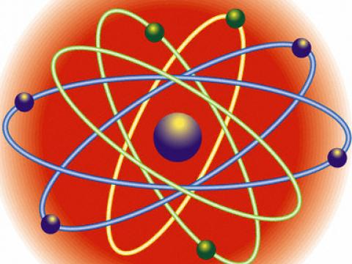
Наука механика зародилась в древней Греции около V в. до н.э.
Эта строгая и точная наука получила своё начало в театре: Слово «мэханэ» обозначало машину которая поднимала и опускала актёров на сцену.

Slide 3
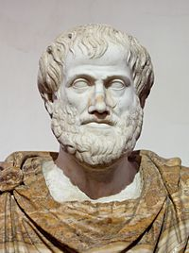
Главная часть механики – динамика, наука изучающая движение реальных тел под действием сил.
Рассматривается в сочинениях Аристотеля(384-322 гг. до н.э.), не имевшего себе равных по широте научных изысканий.

Slide 4
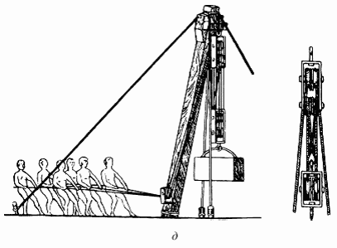
Аристотель различал два вида движения: Естественное и насильственное.
Естественное происходило само по себе без вмешательства посторонней силы.
Насильственное же требовало некоторого «двигателя». Такой двигатель должен был расположен в самом движущемся теле, либо находиться в непосредственном контакте с ним.

Slide 5
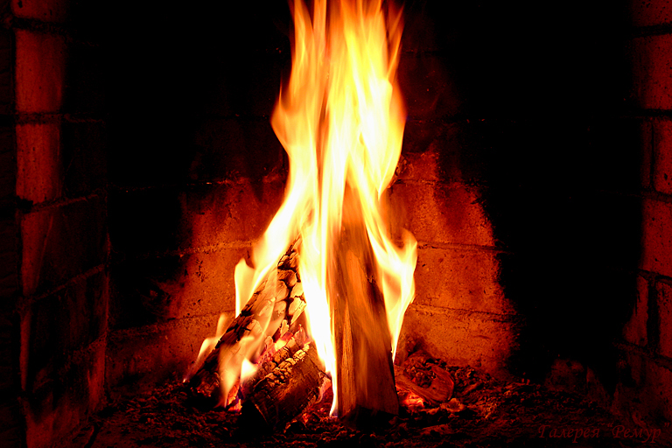
Естественное движение, по мнению древних греков, представляло собой стремление тела занять своё «естественное» место в мире.
Для тяжёлых предметов, например камней, металлических предметов и т.п., таким естественным местом была земля.
Для лёгких же тел (например, огня) естественным местом было небо.

Slide 6
Поэтому камень сам по себе падал на землю, вниз, а огонь стремился на небо, вверх.
И чтобы изменить это движение- иначе говоря, поднять камень наверх или сбить пламя вниз, нужно было приложить силу.
Это естественное стремление тел занять свои места называлось ропэ.

Slide 7
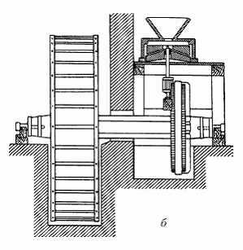
Ропэ – естественное стремление тел занять свои места.
Ропэ- соответствует нашему понятию инерция.
Современное понятие инерция связано с покоем или относительным покоем тела – равномерным прямолинейным движением.
Если же находящееся в таком состоянии, тело встречается с препятствием, подвижным относительного его, то возникают силы, действующие на тело, и в ответ на это реакция тела на действие этих сил.

Slide 8
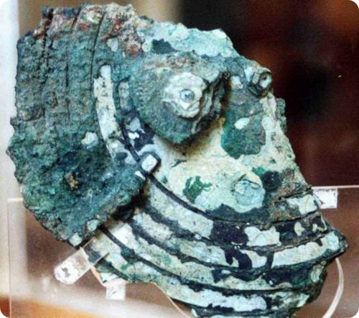
Что же касается Насильственного движения, то, как мы уже говорили, для его возникновения нужна сила.
Эта сила была названа Аристотелем “динамис” и определена следующим хитрым образом: «Если какая-нибудь сила продвигает тело на какое-нибудь расстояние, то эта же сила продвигает вдвое меньшее тело или на вдвое большее расстояние, или на тоже состояние, но за вдвое меньшее время».

Slide 9
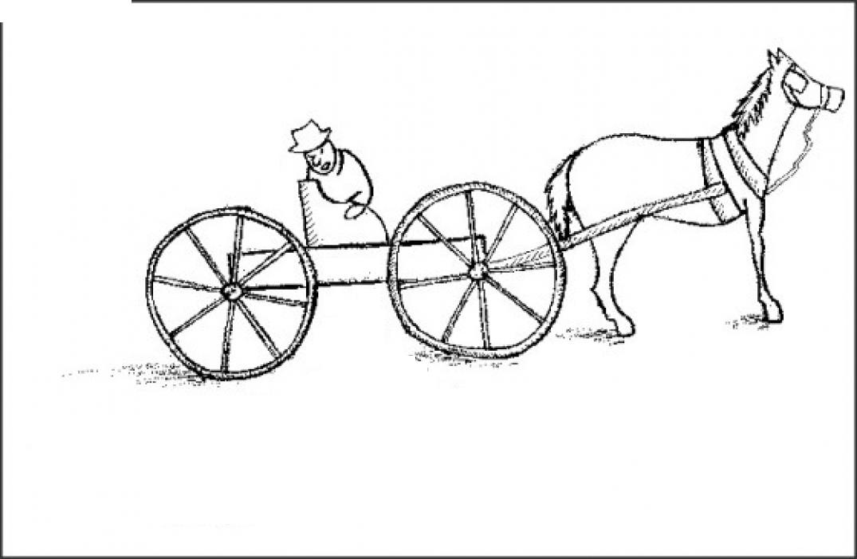
Под силой Аристотель, скорее всего, понимал то, что на современном языке называется мощностью. До сих пор за единицу мощности принимают- лошадиную силу.
Лошадиная сила- это работа «эталонной» лошади, отнесённая ко времени, в течении которого эта работа была совершена, т.е. мощность.
1лс. =746 Вт

Slide 10
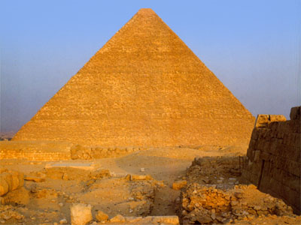
В античные времена были сделаны удивительные постройки «Чудеса света»
К этому времени человек владел целым рядом механизмов, но теории все же было недостаточно.

Slide 11
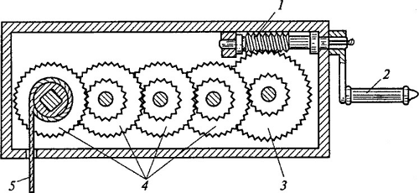
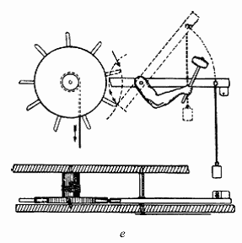
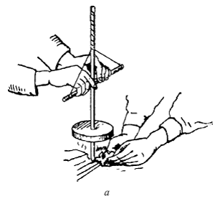
Многоступенчатый редуктор с барабаном для подъёма груза
Древнеегипетский подъёмный кран
Молот Герона
Древний бурав

Slide 12
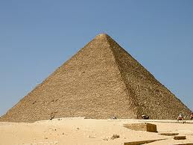
Основными проблемами были, по большому, счёту две: как ведут себя тела, когда на них действуют силы и как они ведут себя, когда на них силы не действуют.
Понадобилось около 2 тысяч лет, чтобы внести хоть какую-то ясность в эти вопросы.

